Slide 1
Front-End Developer 34 – 30.04.2018
Radovan Ostojić

Slide 2
Sadržaj časa
JavaScript
Budget app - final

Slide 3

Ponavljanje je majka znanja ☺

Slide 4
JavaScript
Budget App
Final part

Slide 5
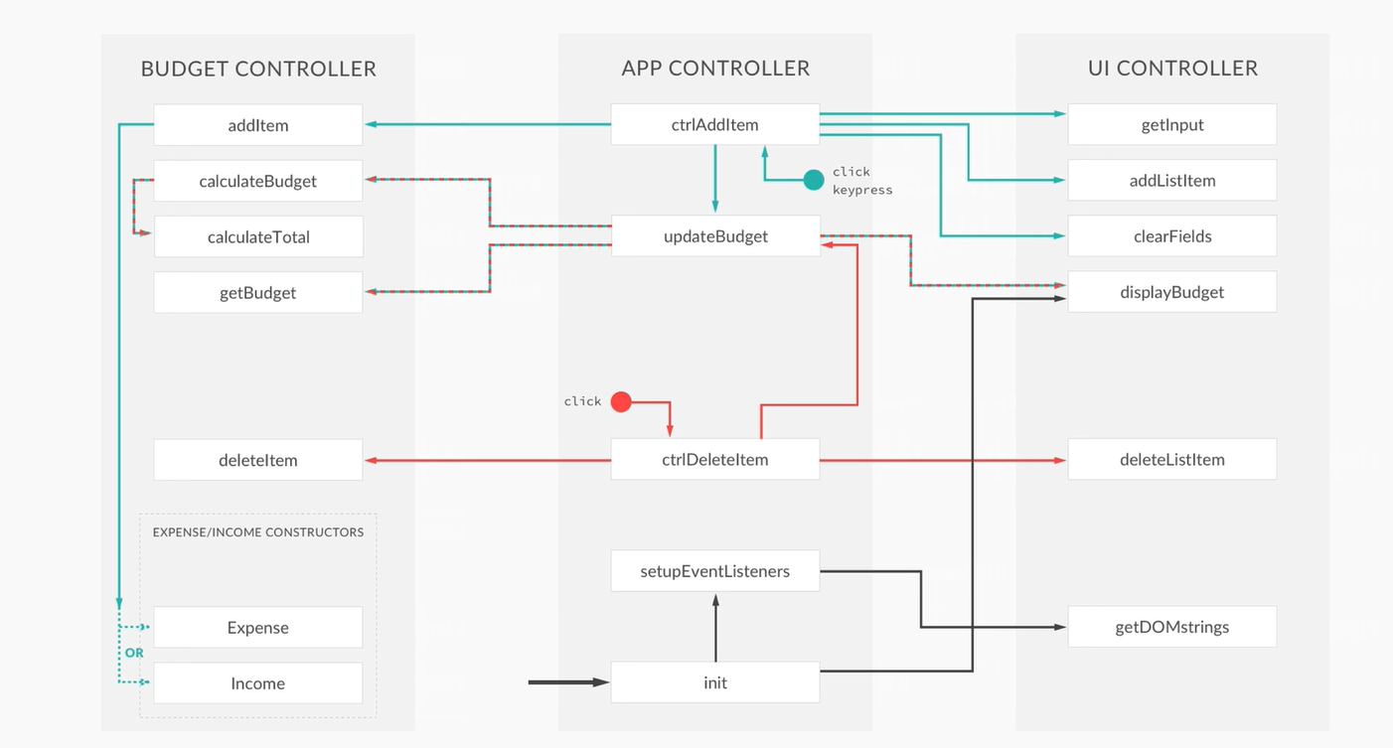
Pre stepa 3

Slide 6
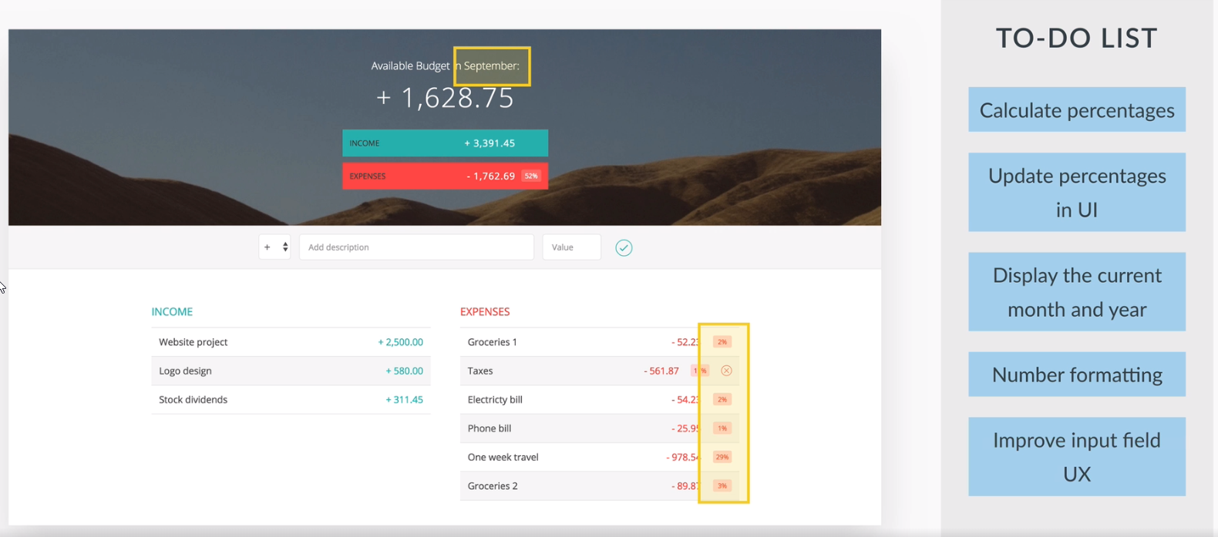
Preostalo

